Slide 1
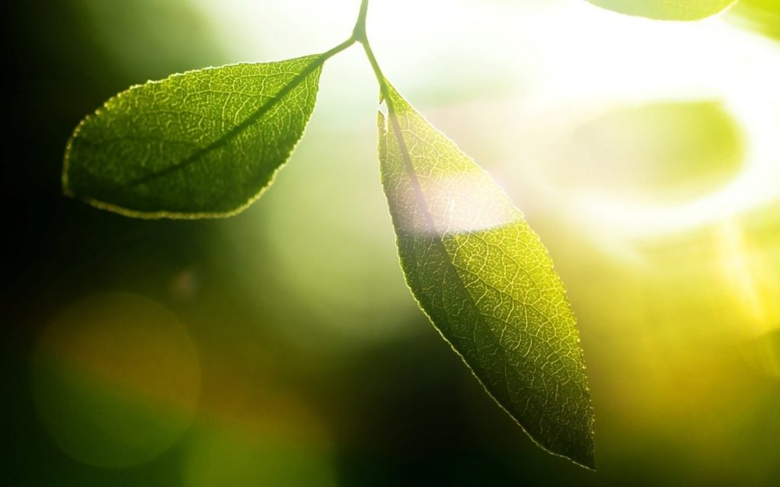
БИОЛОГИЯ
6 класс
Тема урока:
«Приспособленность растений к использованию энергии света, воды, углекислого газа.
Роль растений в природе»
Государственное бюджетное общеобразовательное учреждение
средняя общеобразовательная школа № 172 Калининского района города Санкт-Петербурга.
учитель биологии,
Бахтина Зоя Алексеевна

Slide 2
План урока
Повторить:
сущность фотосинтеза
условия, необходимые для протекания фотосинтеза
Выявить
приспособления растений к использованию условий, необходимых для фотосинтеза
Определить роль растений
как организмов, способных к фотосинтезу

Slide 3
Фотосинтез
(от греч. «фотос» - свет; «синтезис» - соединение) – это процесс, в ходе которого в хлоропластах из неорганических веществ – углекислого газа и воды на свету образуются органические вещества – углеводы.
При фотосинтезе выделяется кислород.

Slide 4
Схема фотосинтеза
В растение поступают:
вода
углекислый газ
Из них на свету образуются:
органические вещества
кислород
Углекислый газ
Сахар крахмал
Кислород
Вода с растворенными солями

Slide 5
Условия, необходимые для протекания фотосинтеза
(от греч. «фотос» - свет; «синтезис» - соединение) – это процесс, в ходе которого в хлоропластах из неорганических веществ – углекислого газа и воды на свету образуются органические вещества – углеводы.
При фотосинтезе выделяется кислород.

Slide 6
Фотосинтез протекает в зеленых листьях
углекислый газ вода свет?
Как в листья попадают
?
Какие приспособления есть у растений, чтобы получить как можно больше
углекислого газа, воды и света?
(и сделать из них больше питательных веществ)

Slide 7
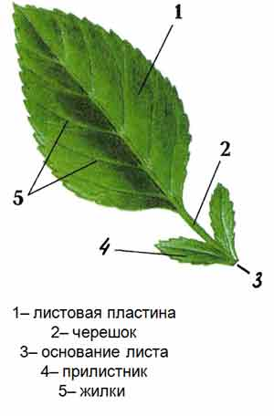
Приспособления к поглощению света
1) Листья – плоские, чтобы свет проникал в каждую клетку
Лист - важнейший боковой орган побега, осуществляющий фотосинтез (воздушное питание), транспирацию (испарение воды) и газообмен (поглощение и выделение газов).
Внешнее строение листа

Slide 8
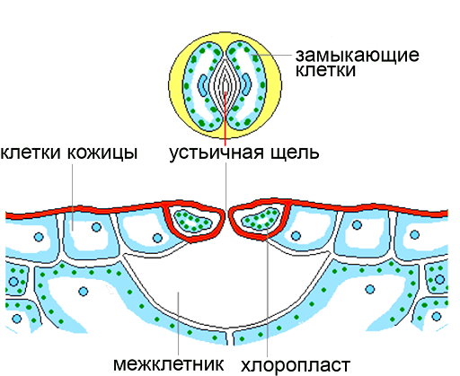
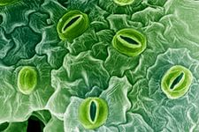
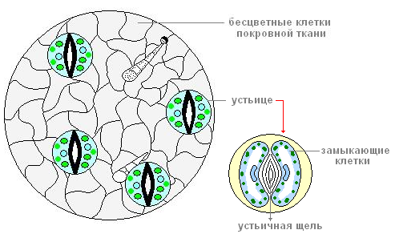
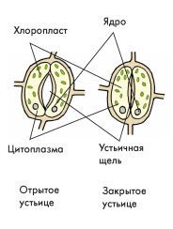
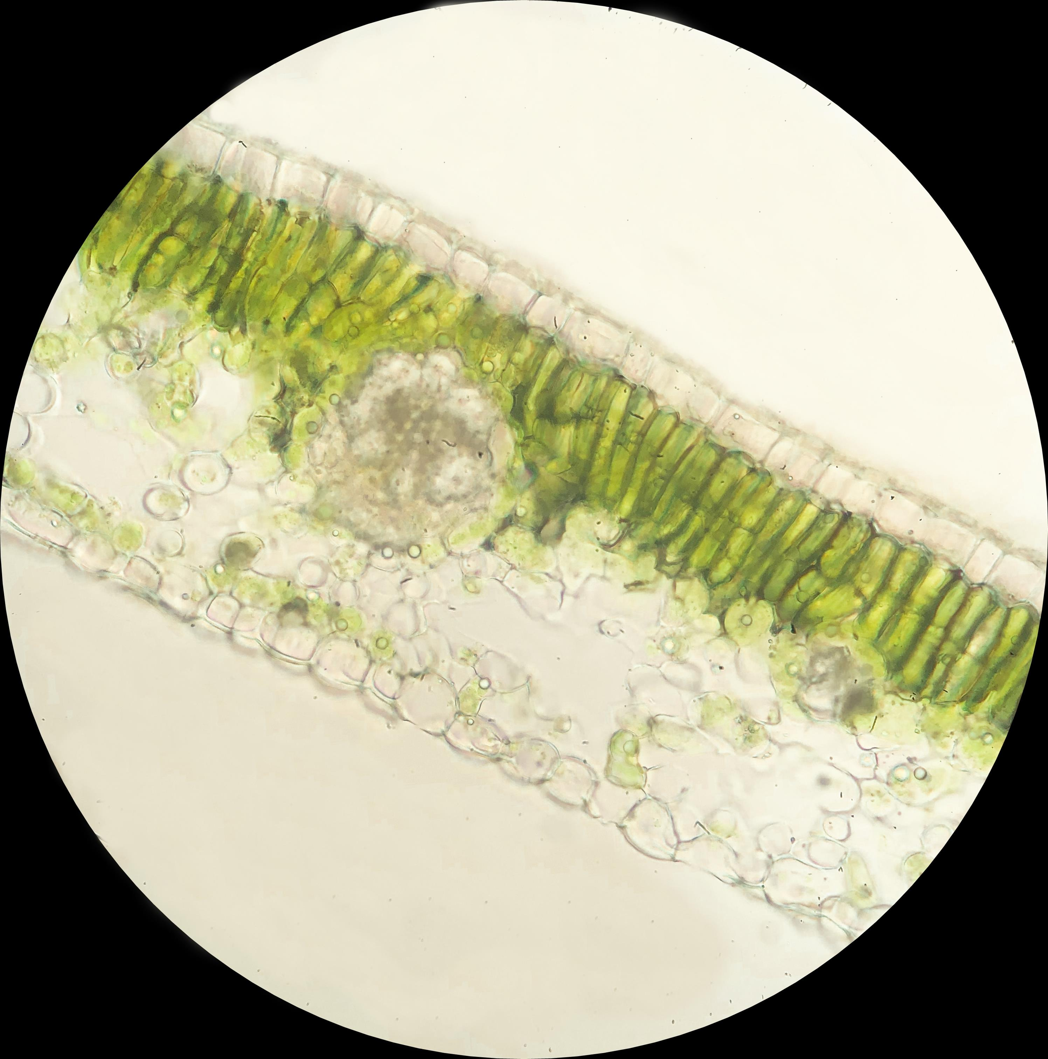
Приспособления к поглощению света
2) Зеленые листья называют органами воздушного питания. В них через специальные щелевидные клеточные образования – устьица – поступает воздух.
Устьица расположены в тонкой прозрачной кожице.
Кожица
Устьице
Лист под микроскопом

Slide 9
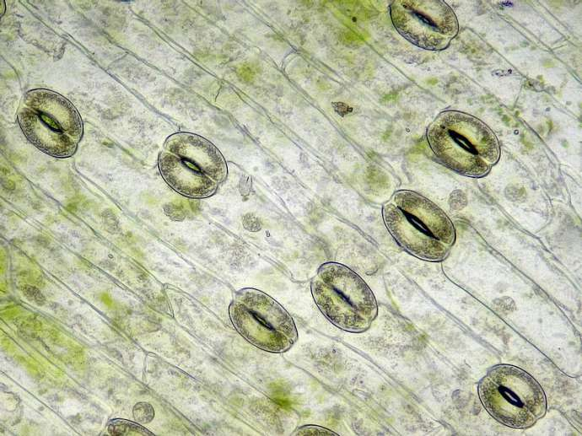
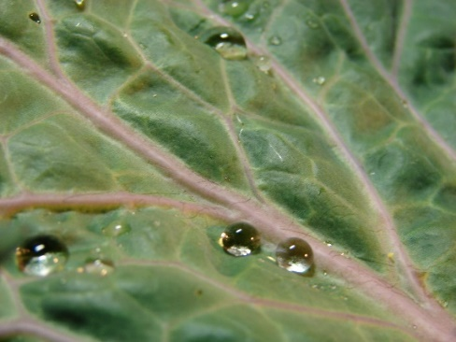
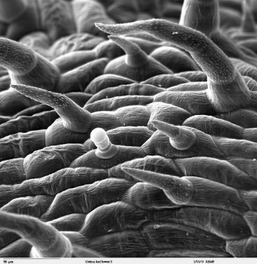
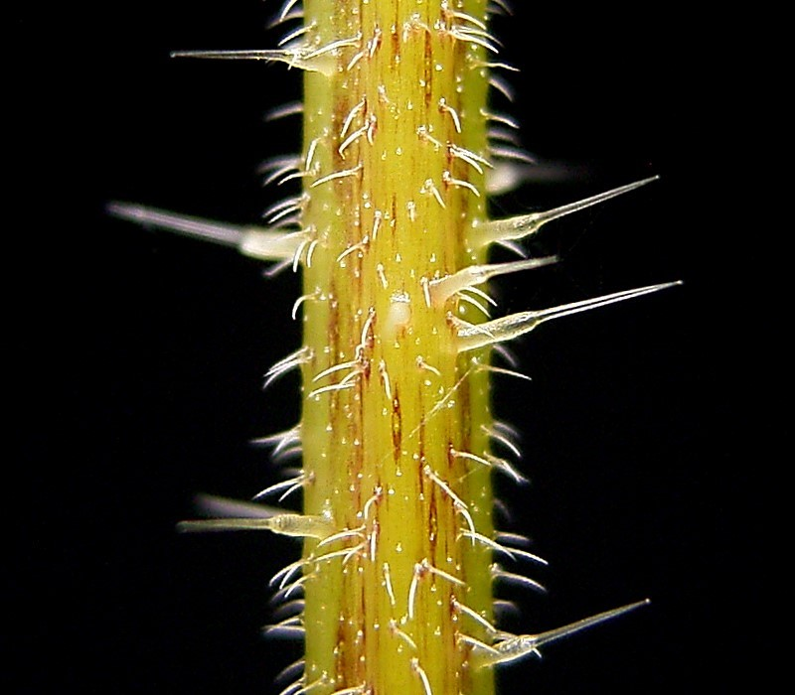
Кожица — это разновидность покровной ткани, которая защищает клетки от механических повреждений и от высыхания, а также обеспечивает газообмен и испарение воды.
Кутикула — восковой слой (восковой налёт), который предотвращает потерю воды.
Трихомы или волоски — клетки эпидермы или выросты, образующие опушение на поверхностных органах растений, могут присутствовать на всех наземных органах растения.
Кроющие образуются из покровных тканей и служат для защиты растения от неблагоприятного воздействия внешней среды.
Железистые — принадлежат к выделительным тканям наружной секреции и участвуют процессах накопления и выделения веществ.

Slide 10
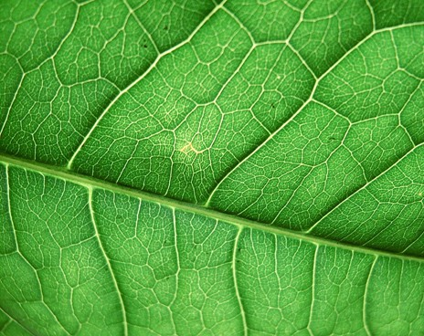
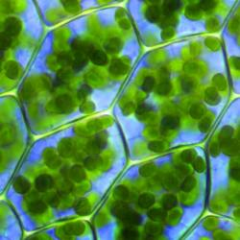
Под прозрачной кожицей – клетки с хлоропластами. В хлоропластах содержится зеленый пигмент – хлорофилл.

Slide 11
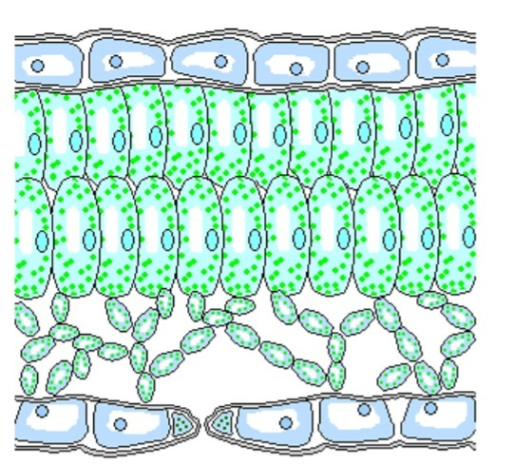
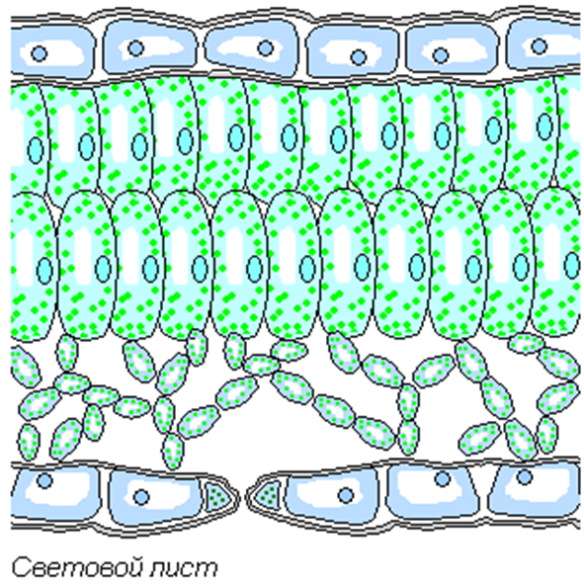
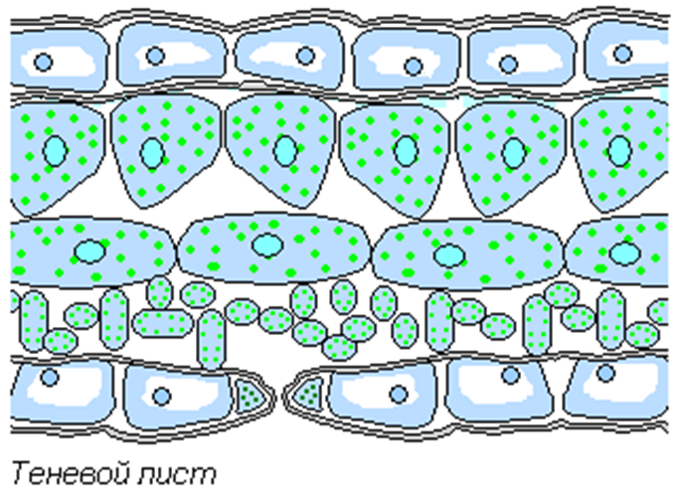
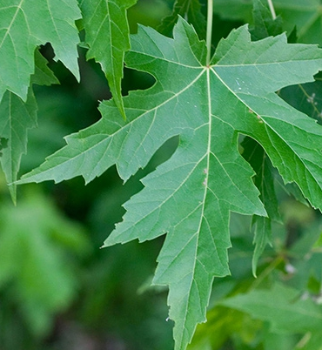
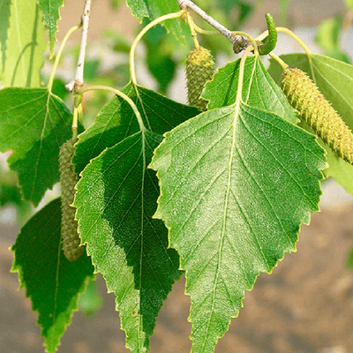
Клеточное строение листа
Кожица
Столбчатая ткань
Мякоть листа
Губчатая ткань
Кожица
Воздушные полости
Устьице
Замыкающие клетки

Slide 12
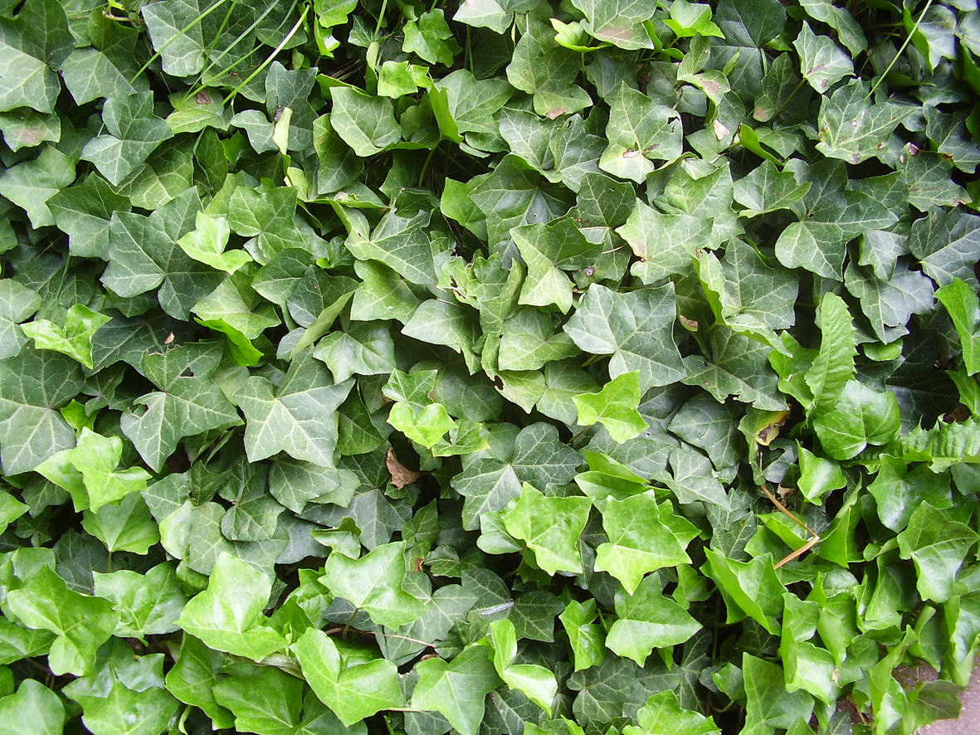
Приспособления к поглощению света
3) Листовая мозаика — расположение листьев растений в одной плоскости, обычно перпендикулярной направлению лучей света, что обеспечивает наименьшее затенение листьями друг друга.

Slide 13
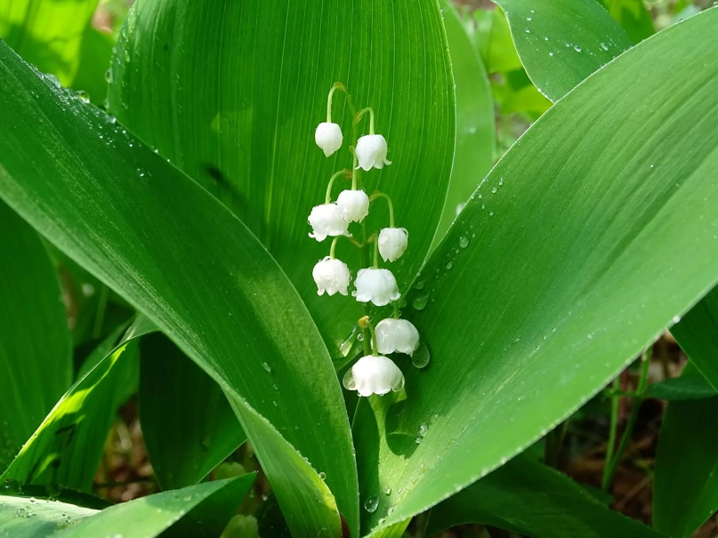
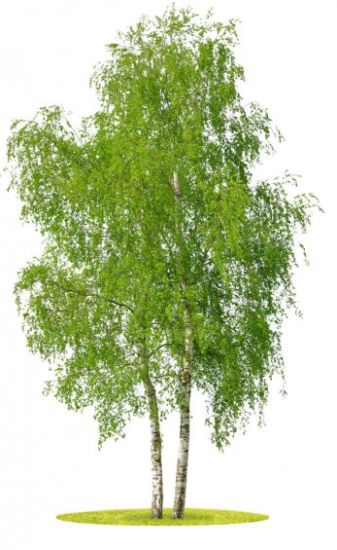
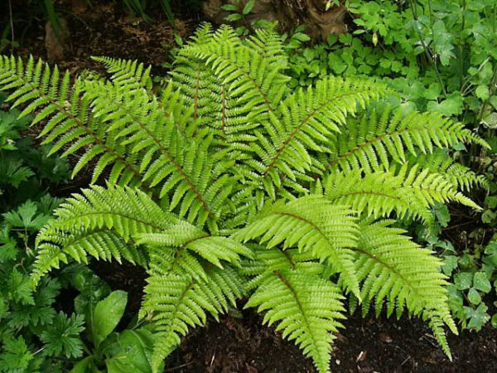
Приспособленность растений по отношению к свету
Теневыносливые – растения способные обитать в условиях хорошего освещения, так и в условиях затенения.
Светолюбивые – имеют мелкие листья, сильно ветвящиеся побеги, много пигмента.
Тенелюбивые – имеют тонкие листья, крупные, расположены горизонтально, с меньшим количеством устьиц.
Ландыш
Фототропизм — изменение направления роста органов растений, в зависимости от направления падающего света.
Береза
Папоротник

Slide 14
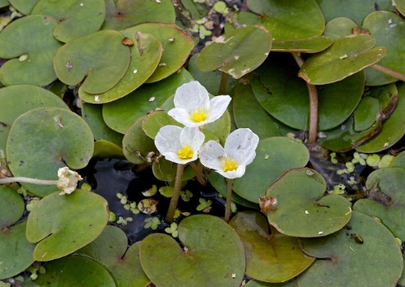
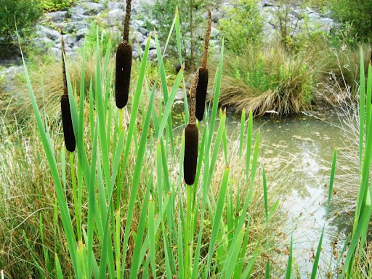
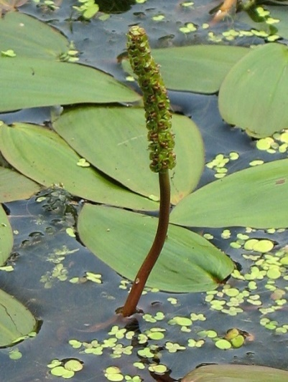
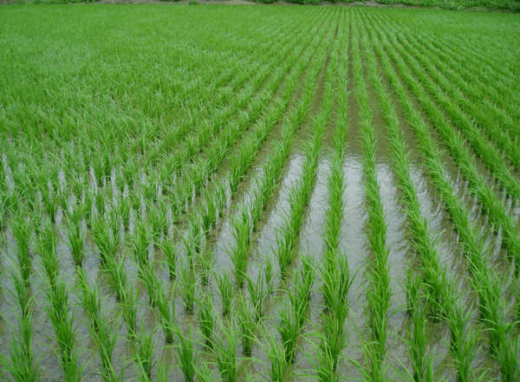
Приспособленность растений по отношению к воде
Водные растения - растения, для которых характерно слабое развитие механической ткани и сильное развитие воздушных полостей, отсутствие устьиц (рдесты, элодея, лотос и др.).
Околоводные растения (наземно-водные) - растения, живущие в переувлажненных почвах, вдоль берегов водоемов (рогоз, сусак, тростник, рис, росянка, ольха черная и др.)
Водокрас
Рогоз
Рис
Рдест

Slide 15
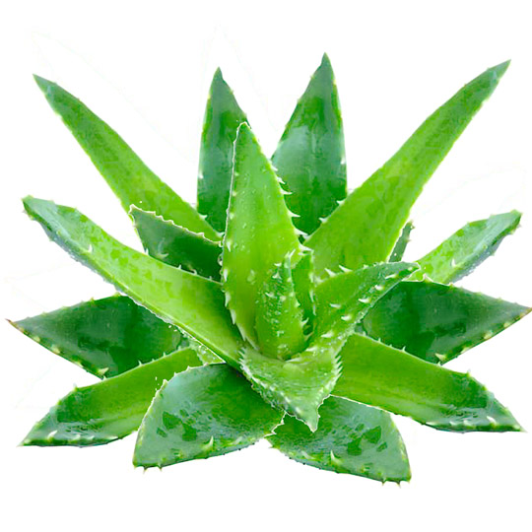
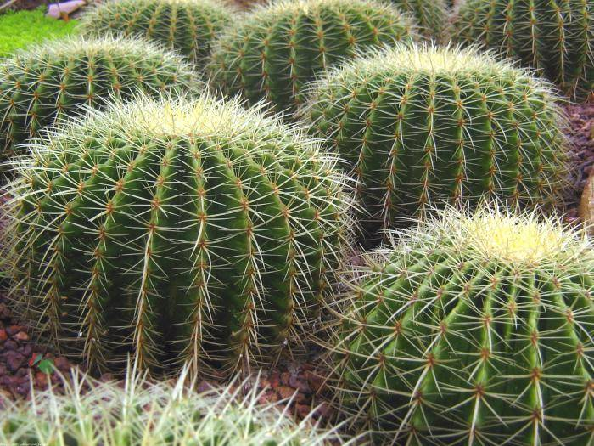
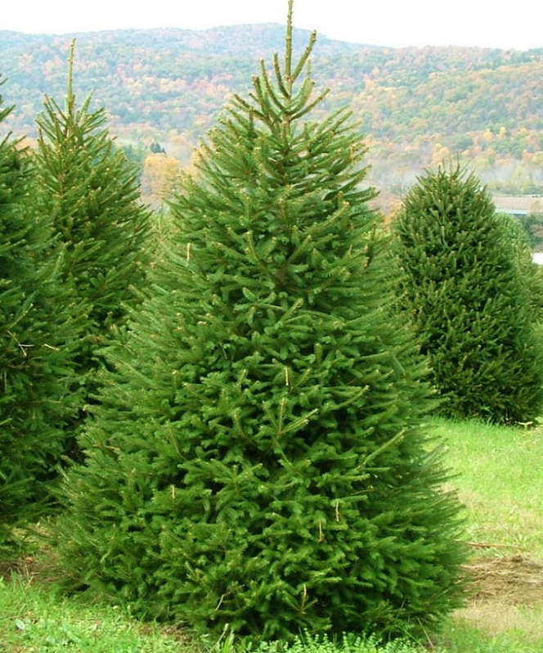
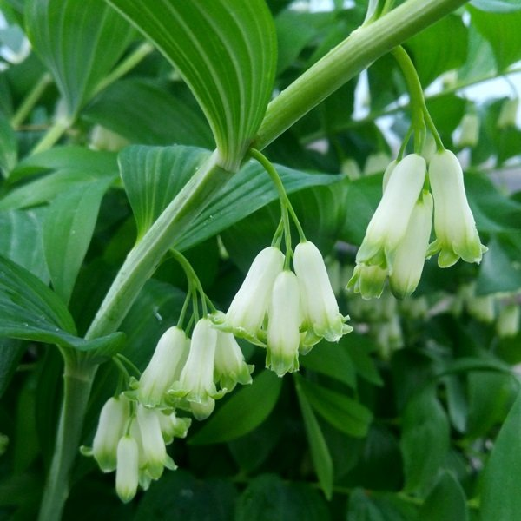
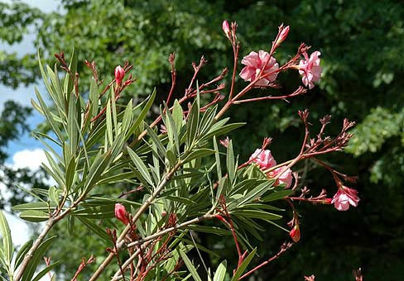
Приспособленность растений по отношению к воде
Суккуленты – сочные, накапливают воду в тканях своего тела (кактусы, толстянковые, солерос, молочайные, алоэ). Суккуленты - запасают воду в тканях корня, стебля или листьев.
Растения сухих и очень сухих мест - обитают в местах с недостаточным увлажнениям, могут переносить непродолжительную засуху (древесно-кустарниковые растения, луговые и лесные травянистые и почти все культурные растения)
Кактус
Купена
Алоэ
Ель обыкновенная
Олеандр

Slide 16
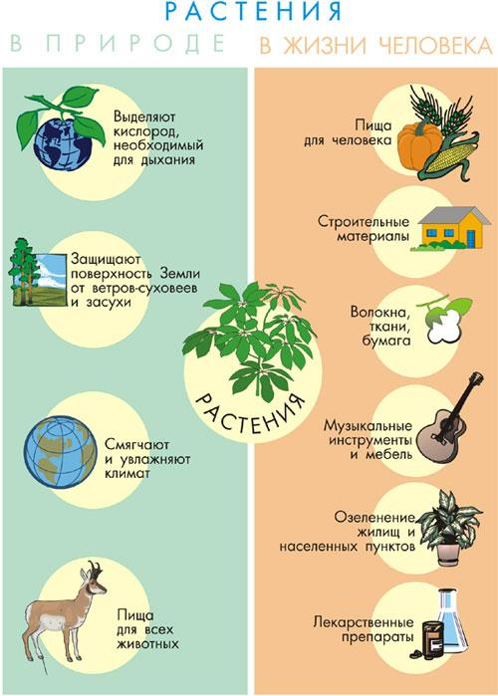
Роль растений

Slide 17
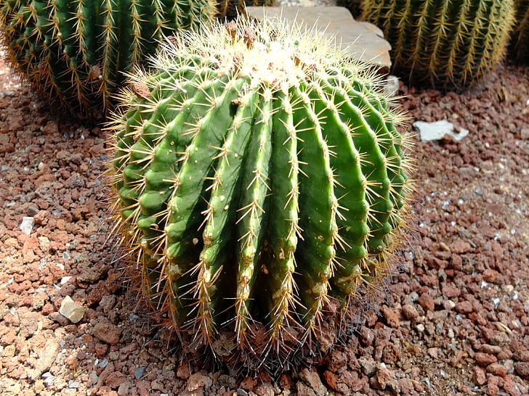
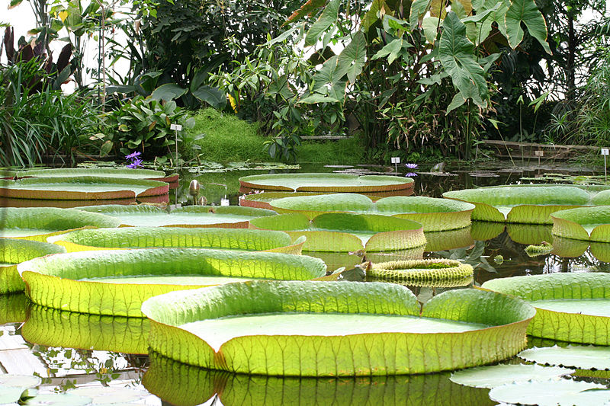
Задание на закрепление материала
В чем проявляется приспособленность растений к жизни в пустыне и в тропических лесах?
Укажите не менее трех признаков для каждого растения.

Slide 18
Проверим!
Для растений, обитающих в пустыне характерно:
Запас влаги мясистых частях растения
Видоизменение листьев в колючки, для уменьшения испарения
Развитая корневая система
Для растений, обитающих в тропических лесах характерно:
Слабое развитие механических тканей
Развитие воздухоносных полостей (аэренхимы)
Отсутствие устьиц

Slide 19

Домашнее задание
Ответить на вопросы:
Какую роль в жизни растений играет свет?
Как вы думаете, выделяют ли кислород водные растения?
Подумайте, как приспособлены растения к перенесению низких температур и очень жаркого лета?
Что такое фотопериодизм? Приведите примеры.

Slide 20
Домашнее задание
5) Заполните таблицу приспособленности растений к тепловому режиму
Группа растений | Приспособления | Примеры
1. Морозостойкие
2. Холодостойкие
3. Теплолюбивые
4. Растения тропических зон

Slide 21
Желаем успехов!

